Slide 1

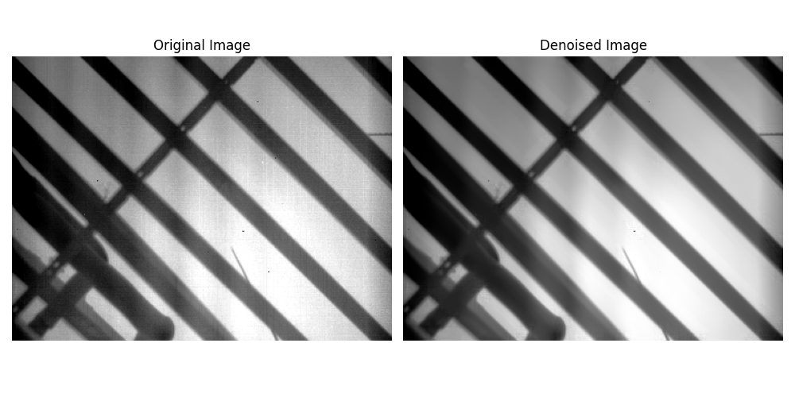
NUC+HE+中值滤波+非局部均值去噪

Slide 2
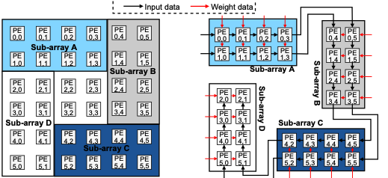
Processing unit的改进
将上述PE单元连接到一起，实现了一个可以重新配置尺寸的脉动阵列
后续将继续对配置的映射效率进行优化。

